Slide 1
2
0
2
1
长春市第一中学教育装备
分析报告

Slide 2
1
年度项目概览
目 录
2
项目异常情况
CONTENTS
3
项目进展情况
4
项目实施情况
5
近五年总体分析

Slide 3


一、年度项目概览
项目总量 4个
预算总额
新建项目 4个
125万元
续拨项目 0个
2021年我校申报项目总量4个，预算总额125万元。

Slide 4
二、项目异常情况
项目逾期 3 次
近五年重复申报项目 2 次
“2021年图书馆项目” -- 逾期2次
技术方案补充环节逾期3天
申请市级验收环节逾期15天
资金请示文件提交环节逾期2天
“学生课桌椅” -- 2次
2018年基础设施购置（预算金额80万元）
2019年基础设施购置（预算金额50万元）
“2021年多功能体育场改造” -- 逾期1次
技术方案补充环节逾期3天
关闭项目 1 个
“2021年数字化校园项目”
技术方案初审环节未通过，项目关闭

Slide 5
三、项目进展情况
1. 整体进度
4个
4个
3个
0个
项目立项
招标采购
实施验收
项目拨付
2021年申报的4个项目中，已完成招标采购项目4个，已完成实施验收项目3个，已完成项目拨付项目0个。

Slide 6
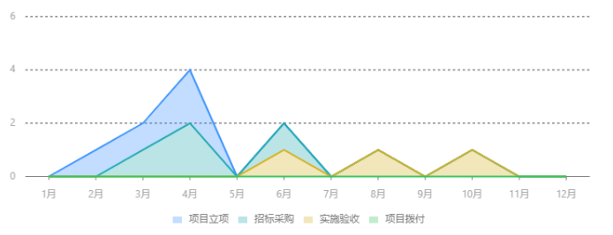
三、项目进展情况
2. 趋势分析
2021年项目立项、招标采购主要集中在2月、3月、4月、6月；实施验收集中在6月、8月、10月；截止到今日所有申报项目均未完成资金拨付（截止到今日本年度已有3个项目完成资金拨付，主要集中在8月、10月、12月）。

Slide 7
三、项目进展情况
3. 项目详细进度
2021图书馆项目
2021年5月12日申报的新建项目，当前处于招标采购阶段，技术方案上报环节
2021年基础设施购置
2021年5月12日申报的新建项目，当前处于实施验收阶段，项目单位验收环节
2021年多功能体育场改造
2021年5月12日申报的续拨项目，当前处于招标采购阶段，技术方案上报环节
2021年学生桌椅购置
2021年5月12日申报的新建项目，当前处于招标采购阶段，技术方案上报环节

Slide 8
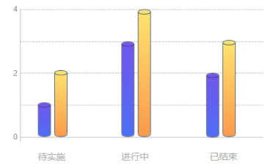

四、项目实施情况
2021年在实施验收阶段，待实施项目1个（第三方监理项目0个、无监理项目1个）；实施进行中项目1个（其中第三方监理项目1个、无监理项目0个）；实施结束项目1个（其中第三方监理项目0个、无监理项目1个）。
第三方监理项目实施过程中，共计发现问题23个，已整改19个，待整改4个；
无监理项目实施过程中，已上传过程材料项目2个，待上传项目1个。

Slide 9
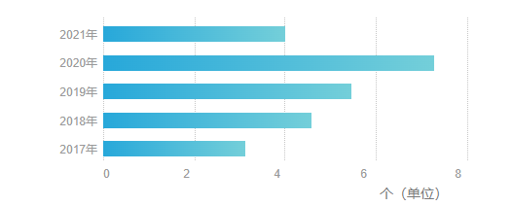
五、近五年总体分析
1. 项目总量
2017~2021年，累计申报项目25个，其中2019年、2020年申报项目数量最多，共占近五年项目总量的42.9%。

Slide 10
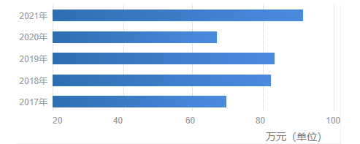
五、近五年总体分析
2. 项目总预算
2017~2021年，项目总预算1.25亿元，其中2021年、2019年项目预算额度最大，共占近五年项目总预算的48.5%

Slide 11
2
0
2
1
谢谢观看

